Slide 1
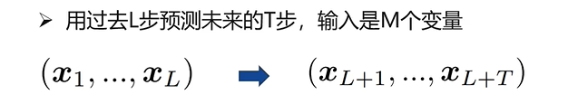
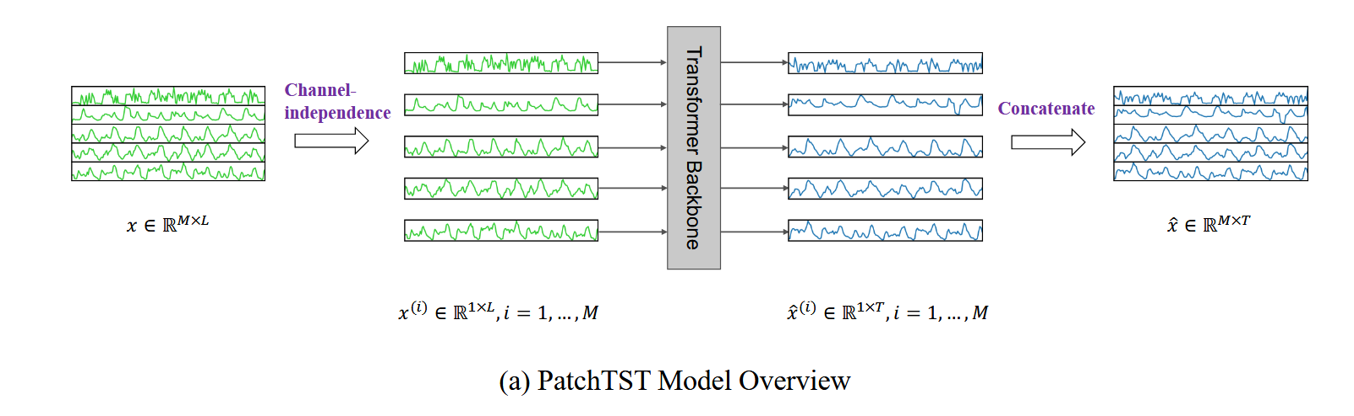
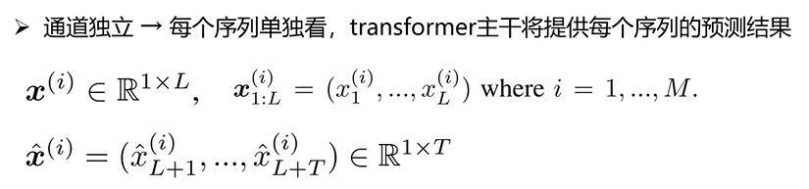
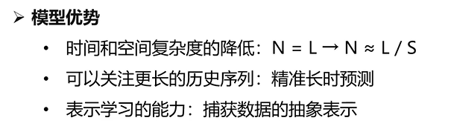
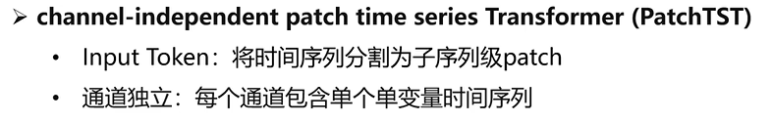
PatchTST模型的整体结构
Transformer核心块
通道独立机制
拼接
多变量时间序列MST
多变量时间序列预测结果
单变量时间序列
单变量时间序列预测结果
主要创新点：

Slide 2
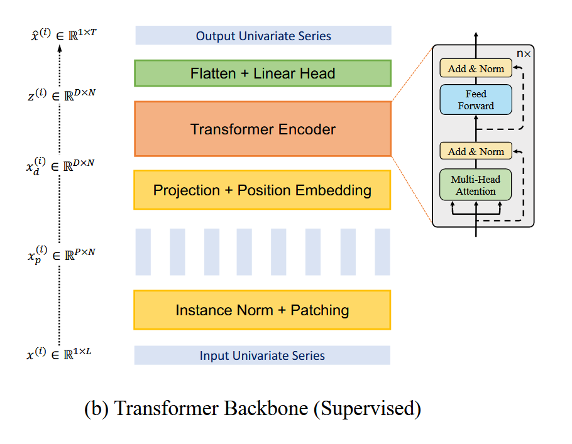
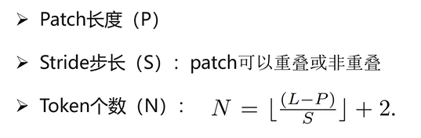

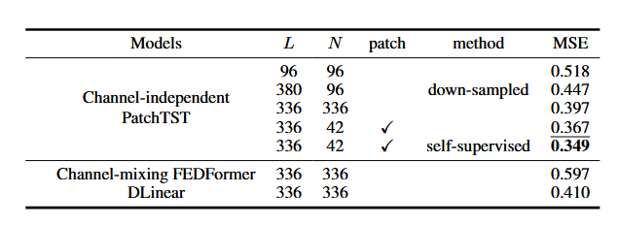
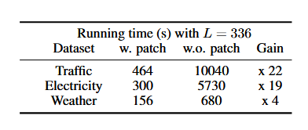
监督学习任务：多变量时序预测
采用原始的Transformer块
实验结果1：采用patch在效果上的优势
实验结果2：采用patch在时间上的优势

Slide 3
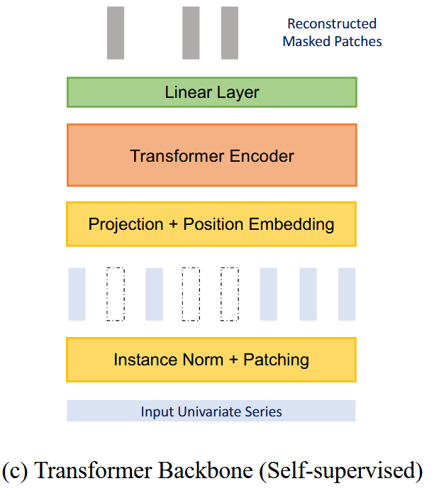
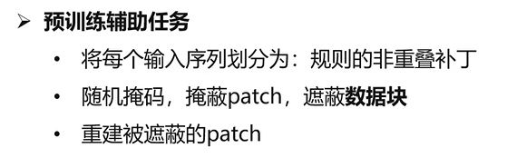
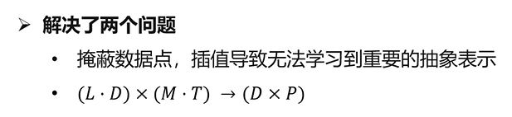
自监督学习任务：表征学习
相关参考：BERT的预训练学习https://zhuanlan.zhihu.com/p/98855346

